Slide 1
Ireneusz Ślipek

Slide 2
Urodzony 30 listopada 1935 r. w Gorzałowie jako najstarsze dziecko Pawła i Stefanii. Miał ośmioro rodzeństwa.
Od najmłodszych lat pociągało go zbieractwo.
Najpierw były to znaczki, z czasem książki starocie
wyrzucone na śmietnik. Chciał je ocalić od zapomnienia
lub zniszczenia. Zbierał stare hełmy, łuski od nabojów, znaczki,
monety i stare żelazka.

Slide 3
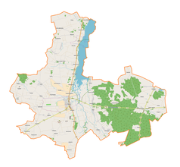
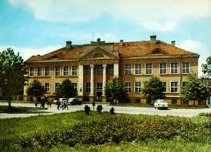
Pasjonował się historią Warty i okolic, architekturą dworków, pałaców, kościołów, parków, kapliczek. Jego zainteresowanie budziła działalność instytucji społecznych, kulturalnych i kościoła. Z czasem pracy społecznej poświęcił się bardzo aktywnie.
Uczył się w I Liceum Ogólnokształcącym im. Kazimierza Jagiellończyka w Sieradzu. Naukę kontynuował naukę
w Seminarium Duchownym Ojców Franciszkanów w Niepokalanowie. Z powodu słabego zdrowia przestał uczęszczać do szkoły i nie zdobył święceń kapłańskich.

Slide 4
Po powrocie do Warty podjął pracę w Zarządzie Dróg Publicznych Oddział w Warcie jako pracownik administracji.
Pasją Pana Ireneusza była również fotografia. Dokumentował m.in. uroczystości publiczne, kościelne, pożary, powodzie, komunie, budynki i krajobrazy.
Dzięki temu udokumentował historię regionu, jak i dni jemu współczesne.
Z upływającym czasem poszerzał zakres swojej działalności społecznej.
Był honorowym członkiem Ochotniczej Straży Pożarnej w Warcie, pełnił funkcję sekretarza. Nie gasił pożarów, ale prowadził fotokronikę wydarzeń w mieście ze szczególnym uwzględnieniem OSP na terenie gminy Warta.
Był członkiem chóru LUTNIA, aktywnie wspierał jego pracę, był chórzystą i jednocześnie archiwistą (ręcznie przepisywał nuty do wykonywanych utworów).
Aktywnie działał w religijno-charytatywnym Bractwie Literaków, które jest unikatem na skalę kraju, ponieważ działa nieprzerwanie od 1628 roku przy kościele im. Świętego Mikołaja w Warcie. Ireneusz z racji swego wieku oraz wieloletniej aktywności w Bractwie pełnił rolę seniora.

Slide 5
W trosce o ratowanie miejscowych zabytków i miejsc pamięci aktywnie uczestniczył w pracach Wojewódzkiej Komisji Opieki nad Zabytkami w Sieradzu, gdzie pełnił funkcję Przewodniczącego Podkomisji ds. cmentarnictwa.
Szczególne zainteresowanie poświęcił cmentarzowi żydowskiemu w Warcie. Uważał, że każdy nagrobek, każda mogiła kryje w sobie człowieka i należy się jej szacunek.
Jeden z takich znaków znajduje się na murze cmentarza żydowskiego w Warcie dzięki p. Ireneuszowi Ślipkowi.

Slide 6
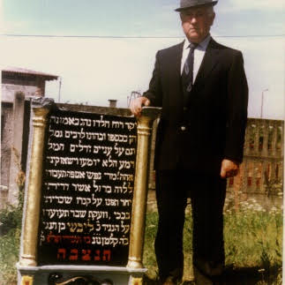
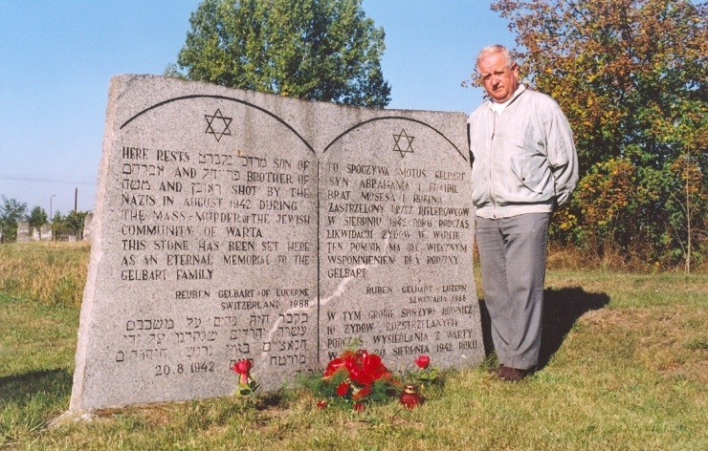
„To nasi starsi bracia w wierze” są to słowa Jana Pawła II, które często powtarzał. Do Warty przyjechał jako dziecko i potrzebna mu informacje przy opisie cmentarza żydowskiego i historii Warty zdobywał od starszych ludzi.
Pan Ireneusz Ślipek poświęcił wiele godzin, pracując na cmentarzu żydowskim w Warcie, odnalazł i naprawił setki macew, ogrodzić przyczynił się do ogrodzenia terenu cmentarza, robił wiele, by utrzymać go w dobrym stanie. Wszystko po to, by ocalić to miejsce od zniszczenia.

Slide 7
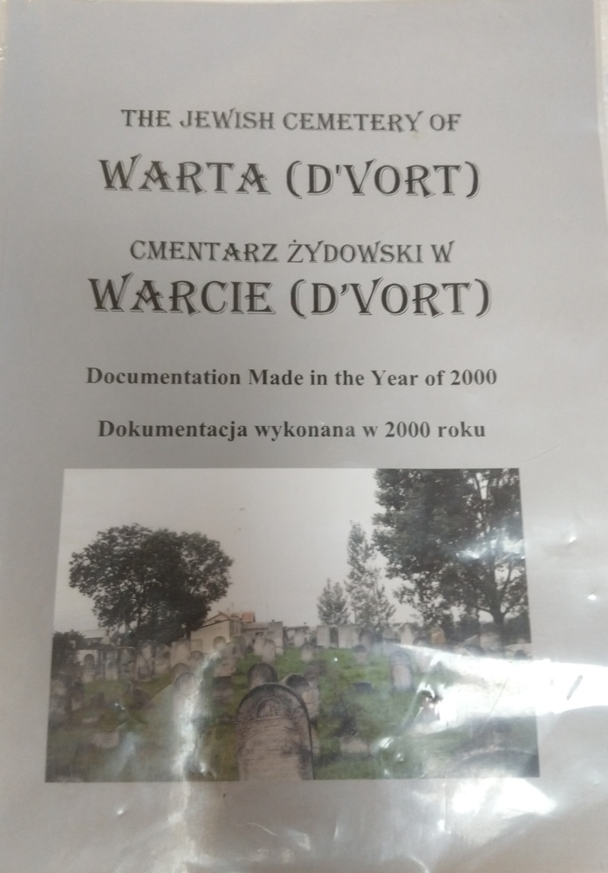
Dzięki tej pracy niestrudzonego społecznika, obrońcy miejsca pochówku, jego nazwisko znane jest profesorom, dziennikarzom i studentom w Polsce i poza jej granicami. Za swój wkład w renowację i konserwację żydowskiego cmentarza w Warcie otrzymał w 2004 roku dyplom uznania wydany przez Instytut YAD VASHEM w Jerozolimie. Wspomagał Adę Holtzman w skatalogowaniu macew znajdujących się na cmentarzu - „” wydana w Tel – Aviv 2006 rok – pamięci Beniamina Yaari i Ireneusza Ślipka.

Slide 8
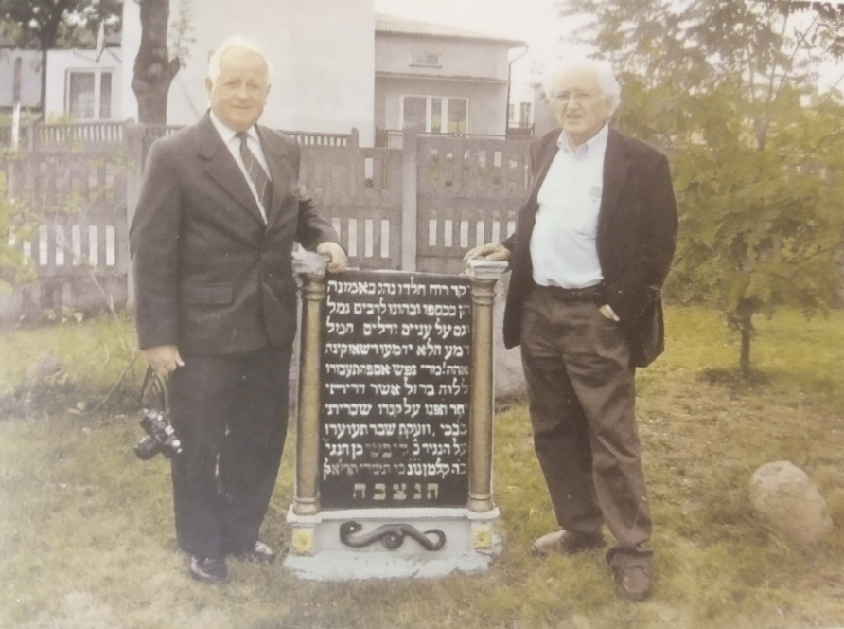
Ireneusz Ślipek zmarł nagle 4 maja 2006 roku. Pochowany jest w
mogile wspólnie z bratem Janem na cmentarzu parafialnym w Warcie.
Chciałabym na koniec zacytować fragment wypowiedzi pana Ireneusza Ślipka:
Wiele rzeczy to już historia; wydarzenia przemijają, krajobrazy się
zmieniają, a tu pozostaje ślad. Chciałbym to ocalić od zapomnienia
Pan Ireneusz Ślipek przeszedł już do historii. Jego życie przeminęło,
ale pozostawił po sobie ślad, który my teraz chcemy ocalić od zapomnienia.
Pana Ireneusza możemy nazwać lokalnym bohaterem… wzorem do naśladowania.

Slide 9
Dziękuję za uwagę
Martyna Serafińska
Źródła:
http://www.zydziwarta.pl/index.php/pl/home-3/i-s2
Cmentarz żydowski w Warcie, „Cemeteries Documentation”, Tel Awiw 2006.

